Slide 1
Simulator Auto Test SOP

Slide 2
Overview
此 SOP 介紹 developer 如何在 local 環境做基本的 Simulator Auto Sanity Test
SOP 內容會逐步介紹如何在本機做相關環境的設定, 以達到跑 Auto Sanity Test 的目的, 主要包含兩大部分
  Perforce 上的 source code 環境設定
  Simulator Auto Test 輔助環境設定

Slide 3
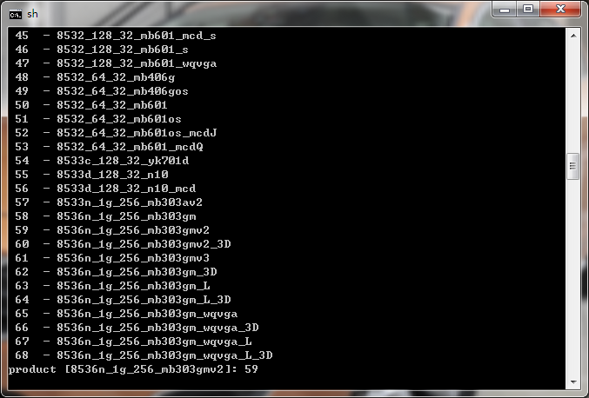
Environment Setup – Source
從 Perforce 抓下想要測試的 source 環境
如同 build target 的方式, 在 cygwin 透過指令 “tng/configure.pl” 選擇要 build 的 product, (for example: 8536n_1g_256_mb303gmv2) 如下圖

Slide 4
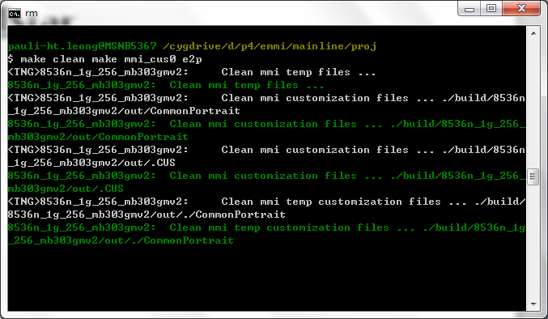
Environment Setup – Source
依序作以下指令, 以產生 CUS 和 E2P 資料, 如下圖
  “make clean”
  “make mmi_cus0”
  “make e2p”

Slide 5
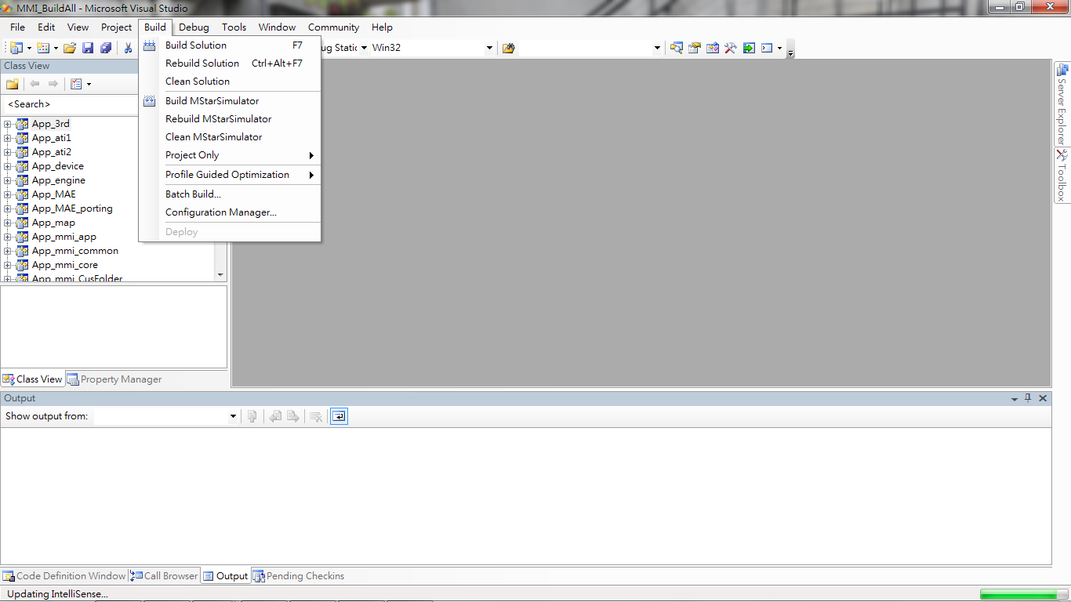
Environment Setup – Source
之後透過 Visual Studio 開啟 MMI Simulator, 選擇 “Build Solution” 產生一次 simulator 的 object 和執行檔, 如下圖

Slide 6
Environment Setup – Source
Simulator 本機測試輔助環境 “SimulatorAutoTest” 從 Perforce [..\\EMMI\mainline\proj\sc\customer\product\cust\autotest\SimulatorAutoTest] 再依照以下幾項設定:
  清空以下路徑之 NAND 相關設定資料夾中的所有內容 (此項動作已在SimulatorAutoTest 執行時的 script 中完成, 遇到特殊狀況才需要手動清除) ..\\proj\MStarStudio_UP\MStarDeveloper\XMMI\debug\SimFileSys\NAND\*.*
  Simulator SD 卡資料檔案, 完全從 Target 做 Sanity Auto Test 的內容取代到 Simulator 中, Target Auto test 使用之 SD 卡資料路徑如下\\tpnas01\MMI\SQA\Test Material\SD Card Backup\*.* ➔ ..\\proj\MStarStudio_UP\MStarDeveloper\XMMI\debug\SimFileSys\CARD\*.*

Slide 7
Environment Setup – SimulatorAutoTest
安裝 Borg 在 local PC 上, 安裝檔可從以下連結取得, 建議安裝 v202 或更新版本
http://borgwebserver.mstarsemi.co.uk:8080/BorgDB/jsp/default.jsp?T=ToolVersionPage.jsp&toolName=Borg&report_id=-1
Install Microsoft Visual Studio 2008 Distribution from following location http://www.microsoft.com/download/en/details.aspx?displaylang=en&id=29
“SimulatorAutoTest” 輔助環境中有以下 3 個檔案需要做一些 configuration, 此環境可從 Perforce 以下路徑取得
  AutoTest.pl
  runAutoTest.sh
  genCoolartcfg.sh

Slide 8
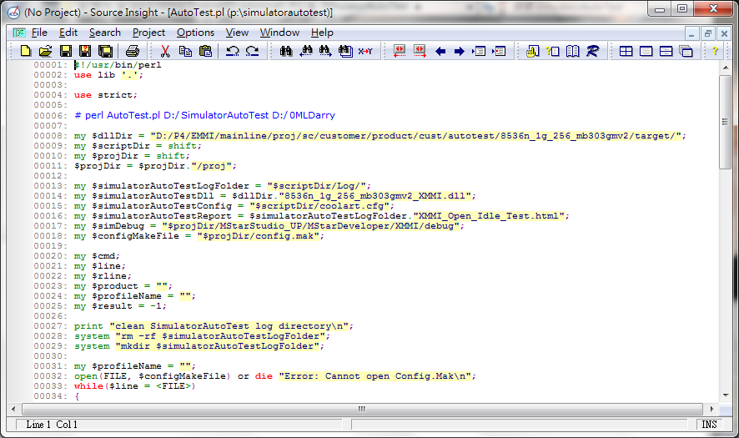
Environment Setup – SimulatorAutoTest
  AutoTest.pl
    選擇 product 相對應的 Auto Test 環境 DLL 檔路徑和名稱, 如圖 Line-8 & Line-14
    注意 Auto Test 環境隨計劃發展會更新 DLL 檔, 請確保你的環境和 DLL 檔的版本是匹配的

Slide 9
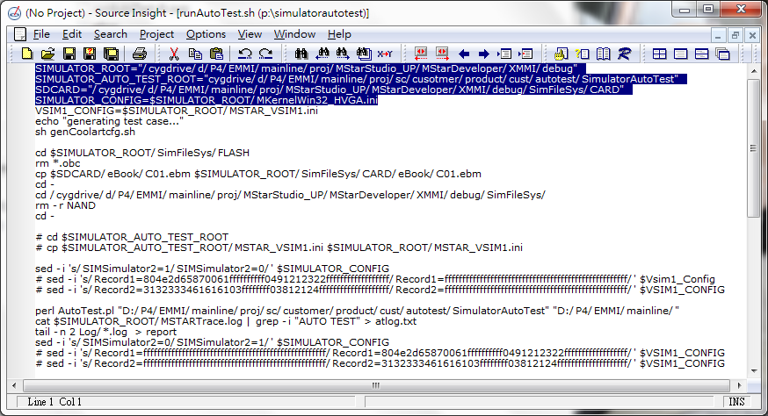
Environment Setup – SimulatorAutoTest
  runAutoTest.sh
    修改下圖中在你 local PC 上各個 highlight 的環境路徑

Slide 10
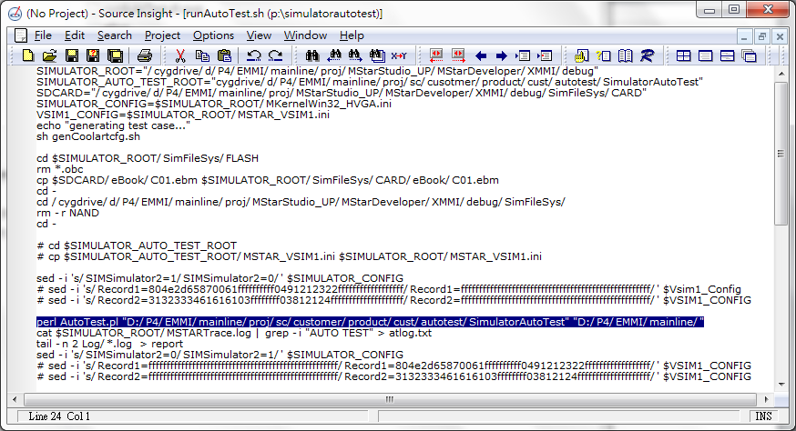
Environment Setup – SimulatorAutoTest
  runAutoTest.sh
    修改下圖中在你 local PC 上 highlight 的環境路徑

Slide 11
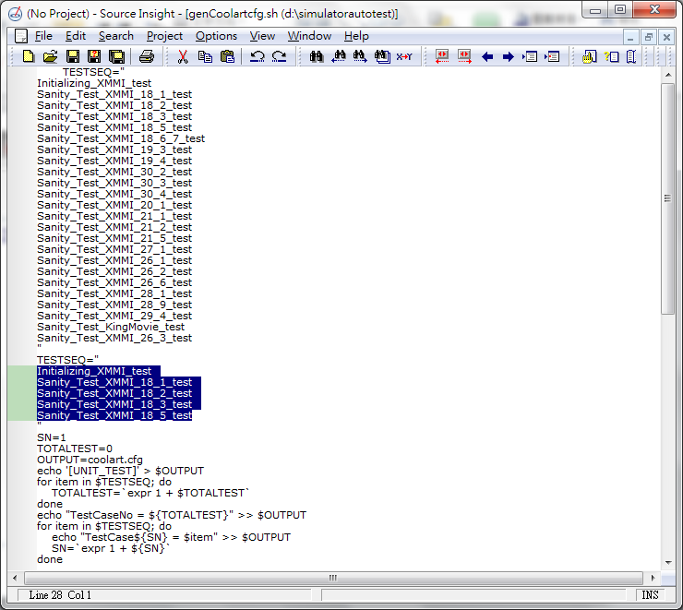
Environment Setup – SimulatorAutoTest
  genCoolartcfg.sh
    修改以下 highlight 的地方, 把想要測試的 test case 編輯進去

Slide 12
Environment Setup – SimulatorAutoTest
  其他注意事項
    Simulator 在 PC 上執行時, 盡量把 PC 沒有使用的其他程式關掉, 以避勉造成不預期的 timing 導致本來 PASS 的 case 變成 FAIL
    Simulator Auto Test 執行中, 請不要同時再做其他 build code 的動作
    PC 的電源睡眠或休眠功能在執行 Simulator 自動測試前請確實關掉, 以避勉對結果造成不預期的影響
    測試中若遇到中斷或不預期 FAIL 等狀況, 請依照本 SOP 把 SD 卡內容以及 SIM 卡等內容重置後, 重新測試

Slide 13
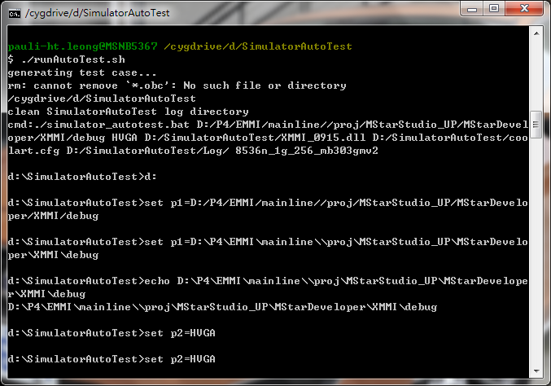
執行 Simulator Auto Test
  打開 cygwin, 在 “SimulatorAutoTest” 目錄中執行指令 “./runAutoTest.sh”, Auto Test 即會自動執行

Slide 14
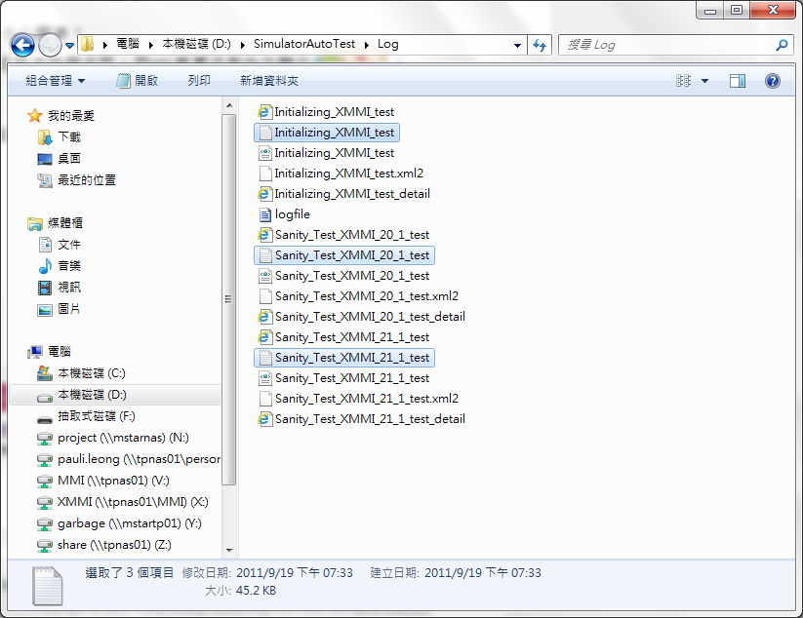
執行 Simulator Auto Test
  執行結束後, 所有結果都會以 *.log 檔儲存在 Simulator Auto Test 輔助環境目錄下的 “..\Log\” 子目錄, 如下圖

Slide 15
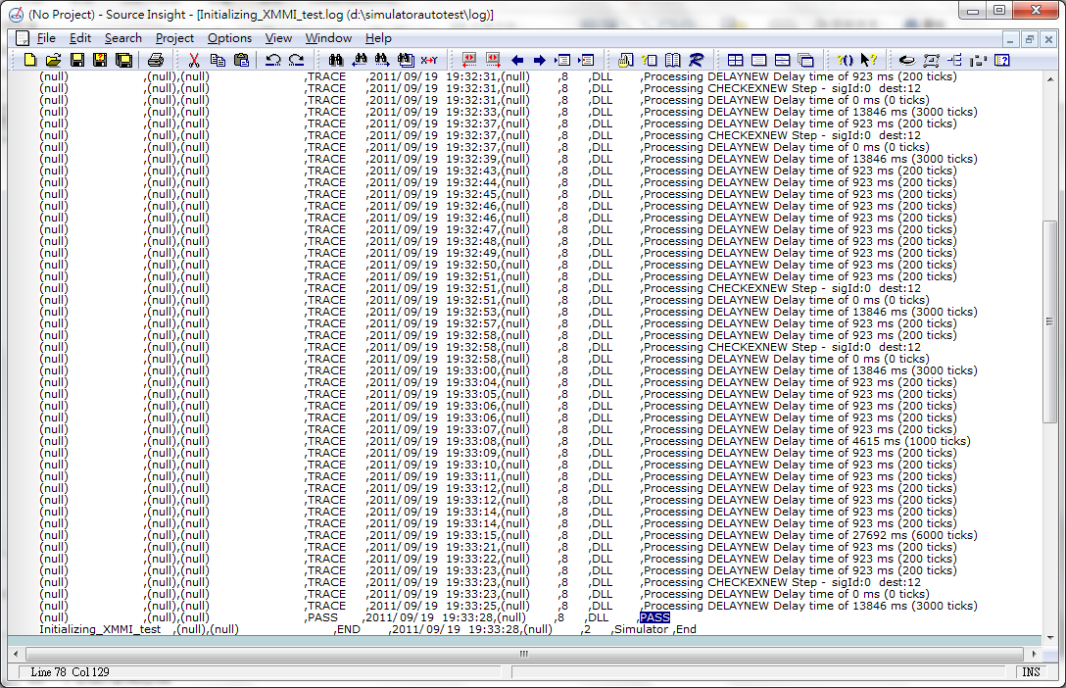
執行 Simulator Auto Test
  任意點開一個 *.log 檔案, PASS 或 FAIL 的結果會顯示在倒數第二行的最後方, 如下圖

Slide 16
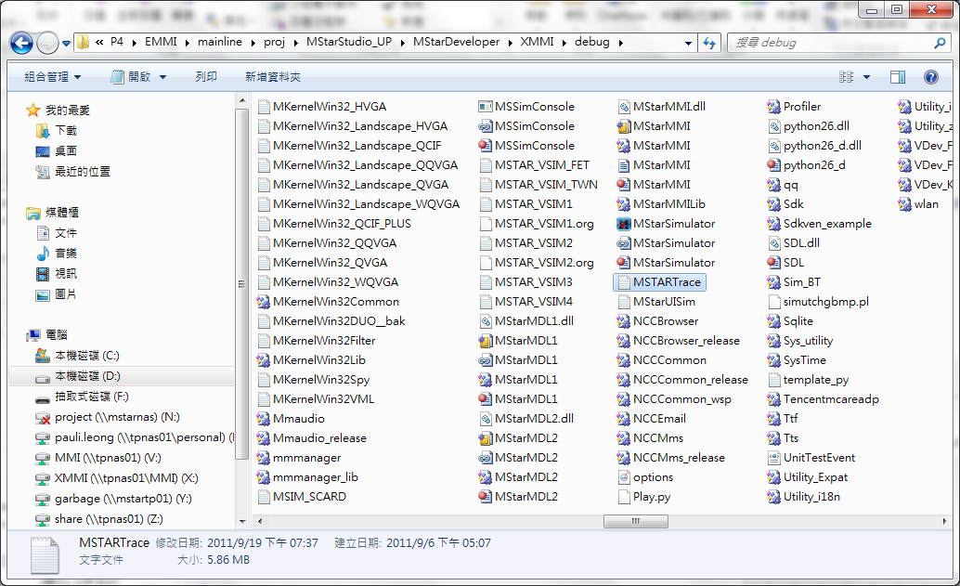
執行 Simulator Auto Test
  Simulator 執行過程中所產生的 Trace Log, 可在以下路徑檔案找到
  ..\\EMMI\mainline\proj\MStarStudio_UP\MStarDeveloper\XMMI\debug\MSTARTrace.log

Slide 17
FAIL case debug hint
當發現 Simulator test case 與 target 結果不一致出現 FAIL 時, 可先依照以下方向除錯
  檢查 test case 中使用到的相關 setting 或 configuration, 是否有因為在 simulator 和 target 不一樣導致不預期的結果
  Test case 的 script 描述檔執行的各個動作之間, 都會用 delay 做為時間間隔, 必要時得到 Perforce 找 product 相對的 script 檔檢查是否某些時間間隔在 simulator 上不足夠導致 fail. 目前以 mainline “8536n_1g_256_mb303gmv2” product 為例, script 放在 perforce 上的以下路徑 //Tools/SDKTool/Auto_Test_Tool/B2_XMMI_Test/tools/Projects/b2platform/Automation/XMMI/bms/MB303GM/ML_MB303GM_V2_P4C/ (目前 script 的維護由 SQA team 負責)

Slide 18
Thanks

